Slide 1
Фізичні властивості:
Виділяють декілька основних фізичних властивостей оксидів:
1) Всі основні й амфотерні оксиди не мають запаху;
2) Оксиди можуть бути різного кольору. Наприклад: a. ZnO, MgO – білий;
b. CuO – чорний;
3) Окремі кислотні оксиди є твердими (P2O5, SiO2 і ін.);
4) Виділяють декілька газоподібних кислотних оксидів (CO2, SO2 і ін.)

Slide 2
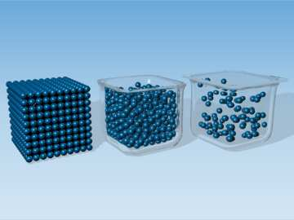
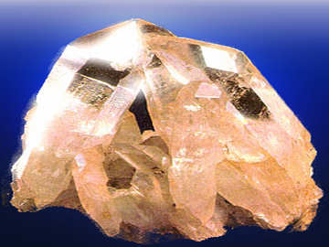
фізичні властивості оксидів
Більшість оксидів, а саме оксиди елементів-металів, має немолекулярну будову і дуже високу температуру плавлення. Такі оксиди – тверді речовини.
Деякі оксиди (оксиди елементів-неметалів) мають молекулярну будову і за стандартних умов перебувають в рідкому або газуватому стані.

Slide 3
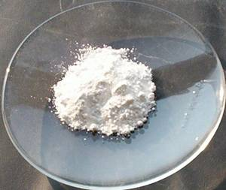
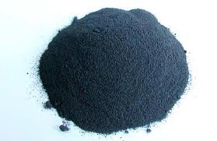
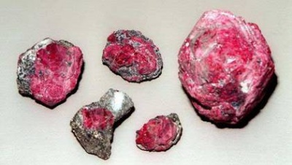
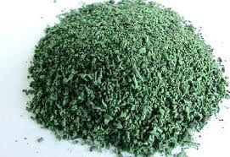
оксид цинку
оксид купруму
оксид алюмінію
оксид хрому

Slide 4
